Slide 1
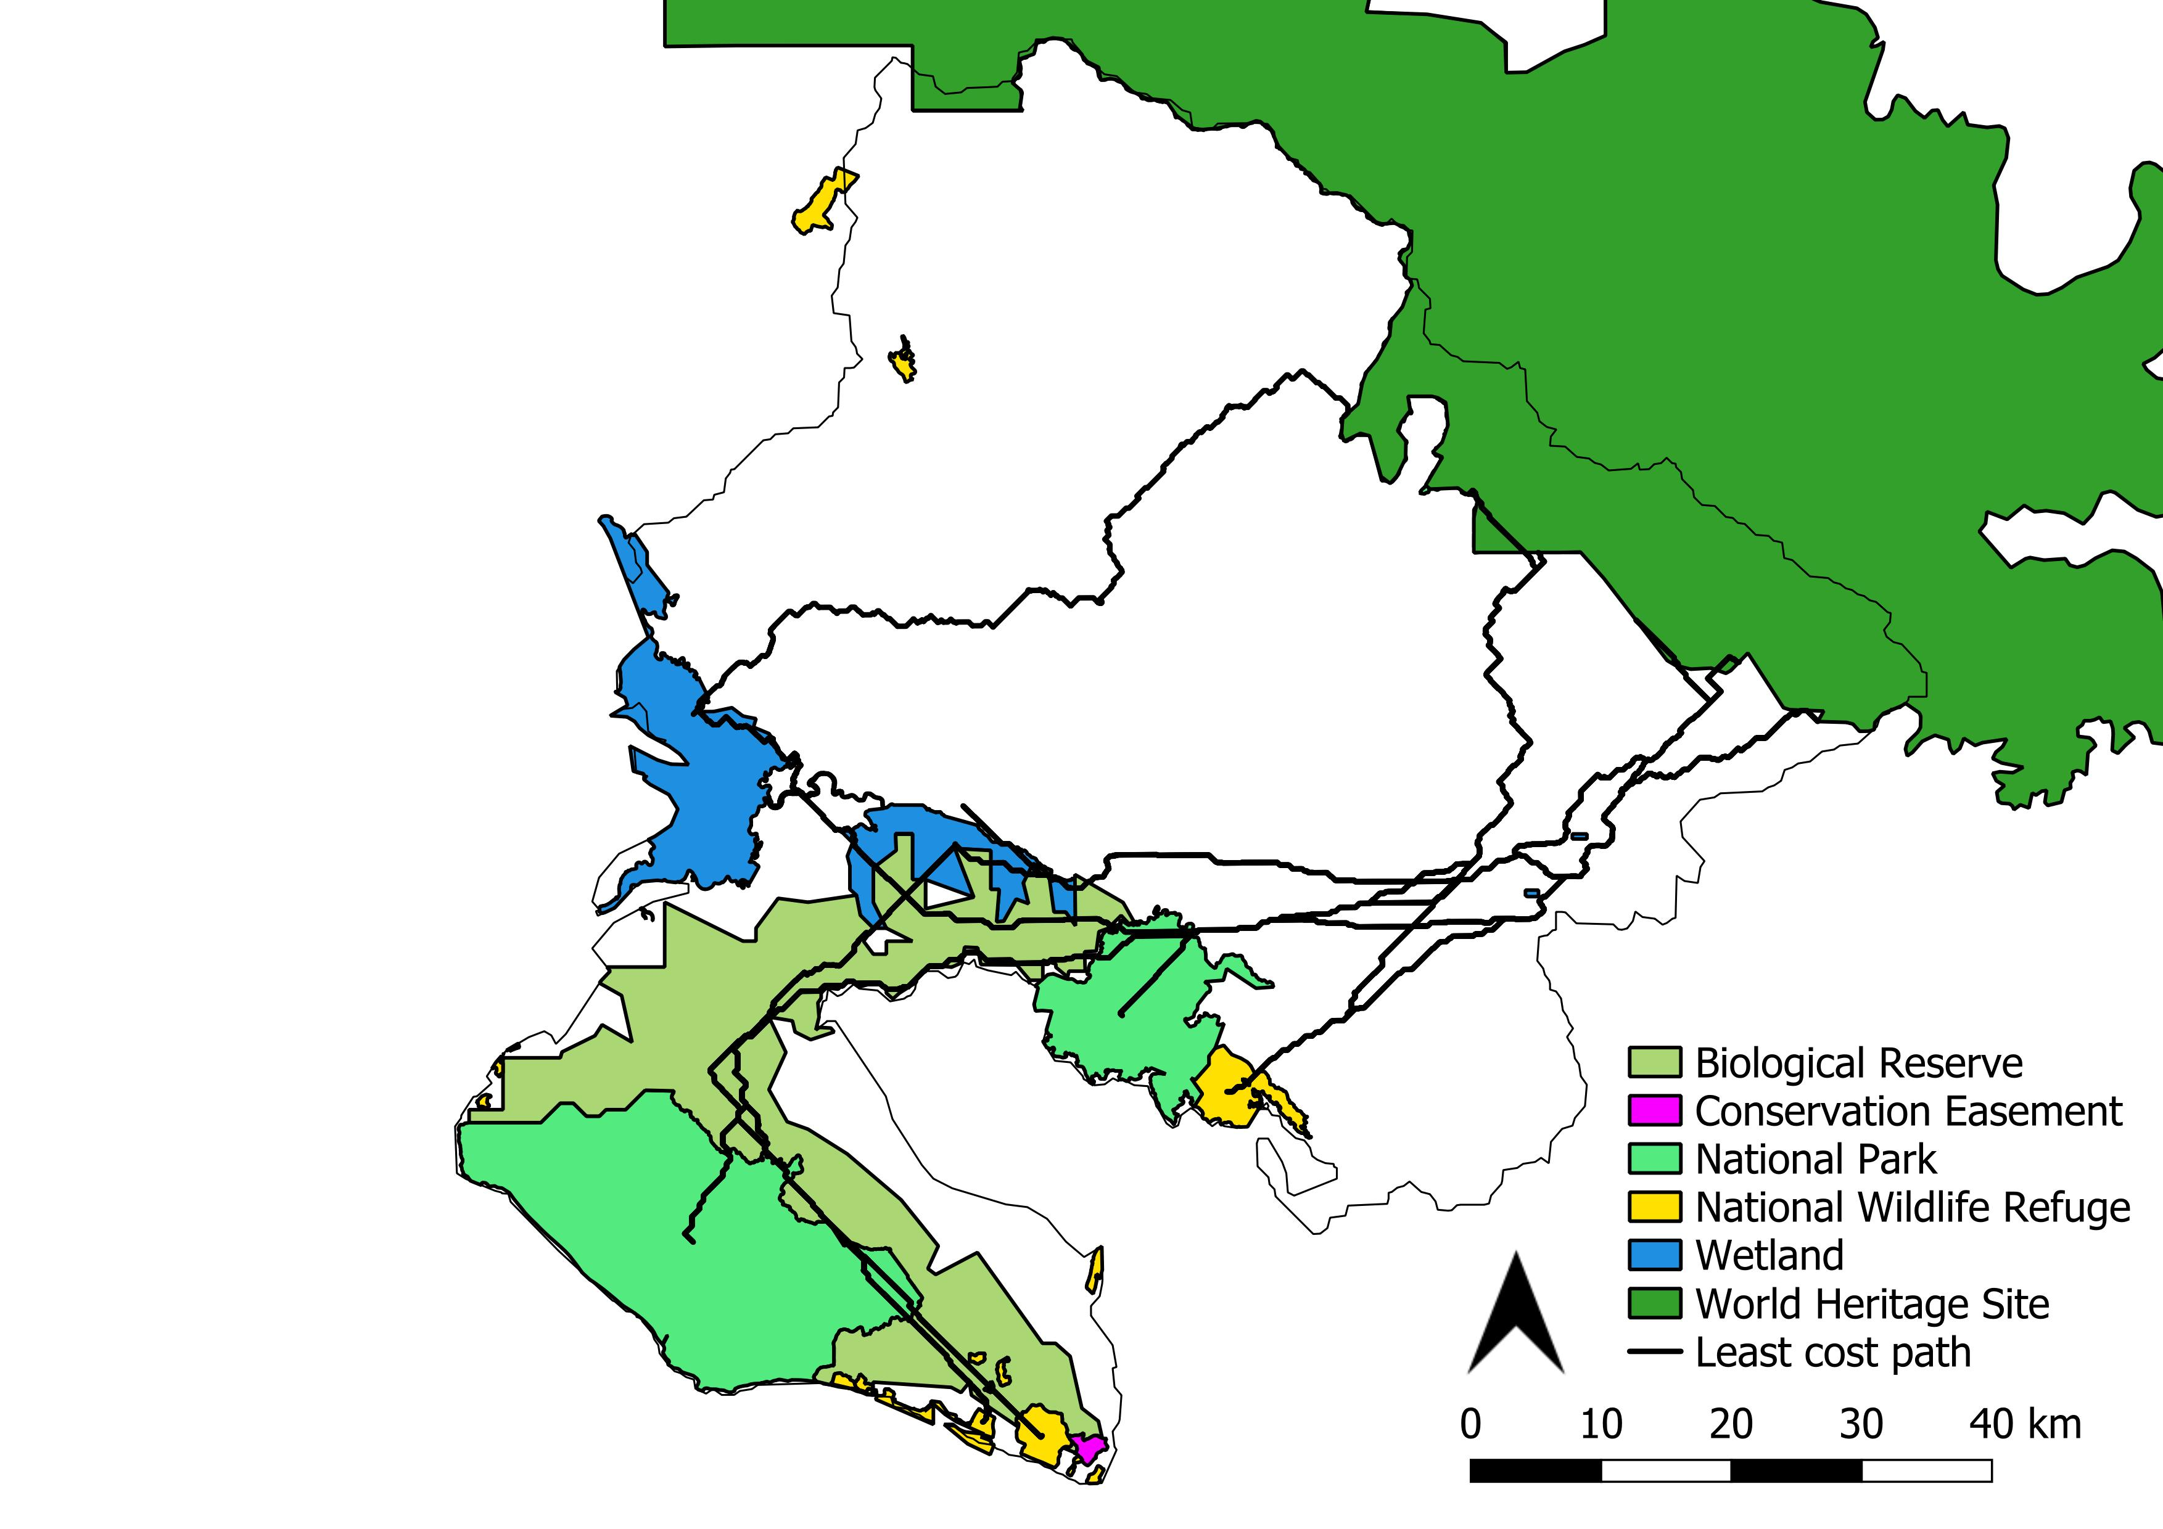
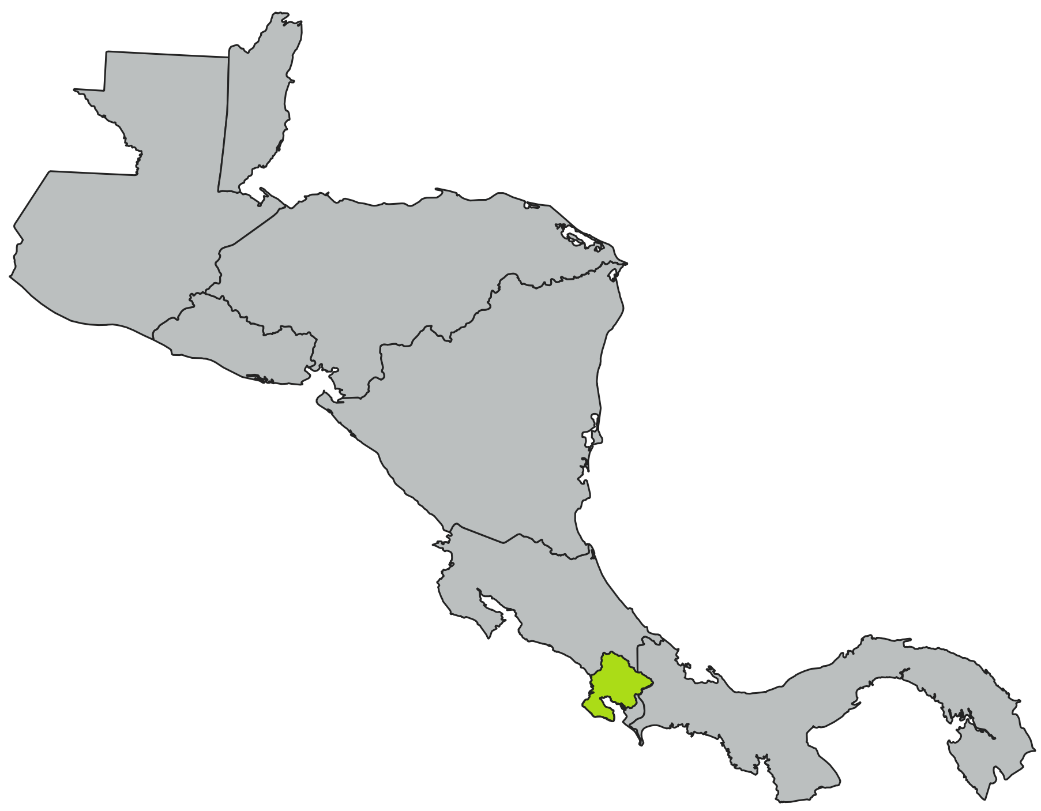
La Amistad
Terraba-Sierpe
Golfo Dulce
Forest Reserve
Golfito
Piedras Blancas
Corcovado
Pejeperro
Osa

Slide 2
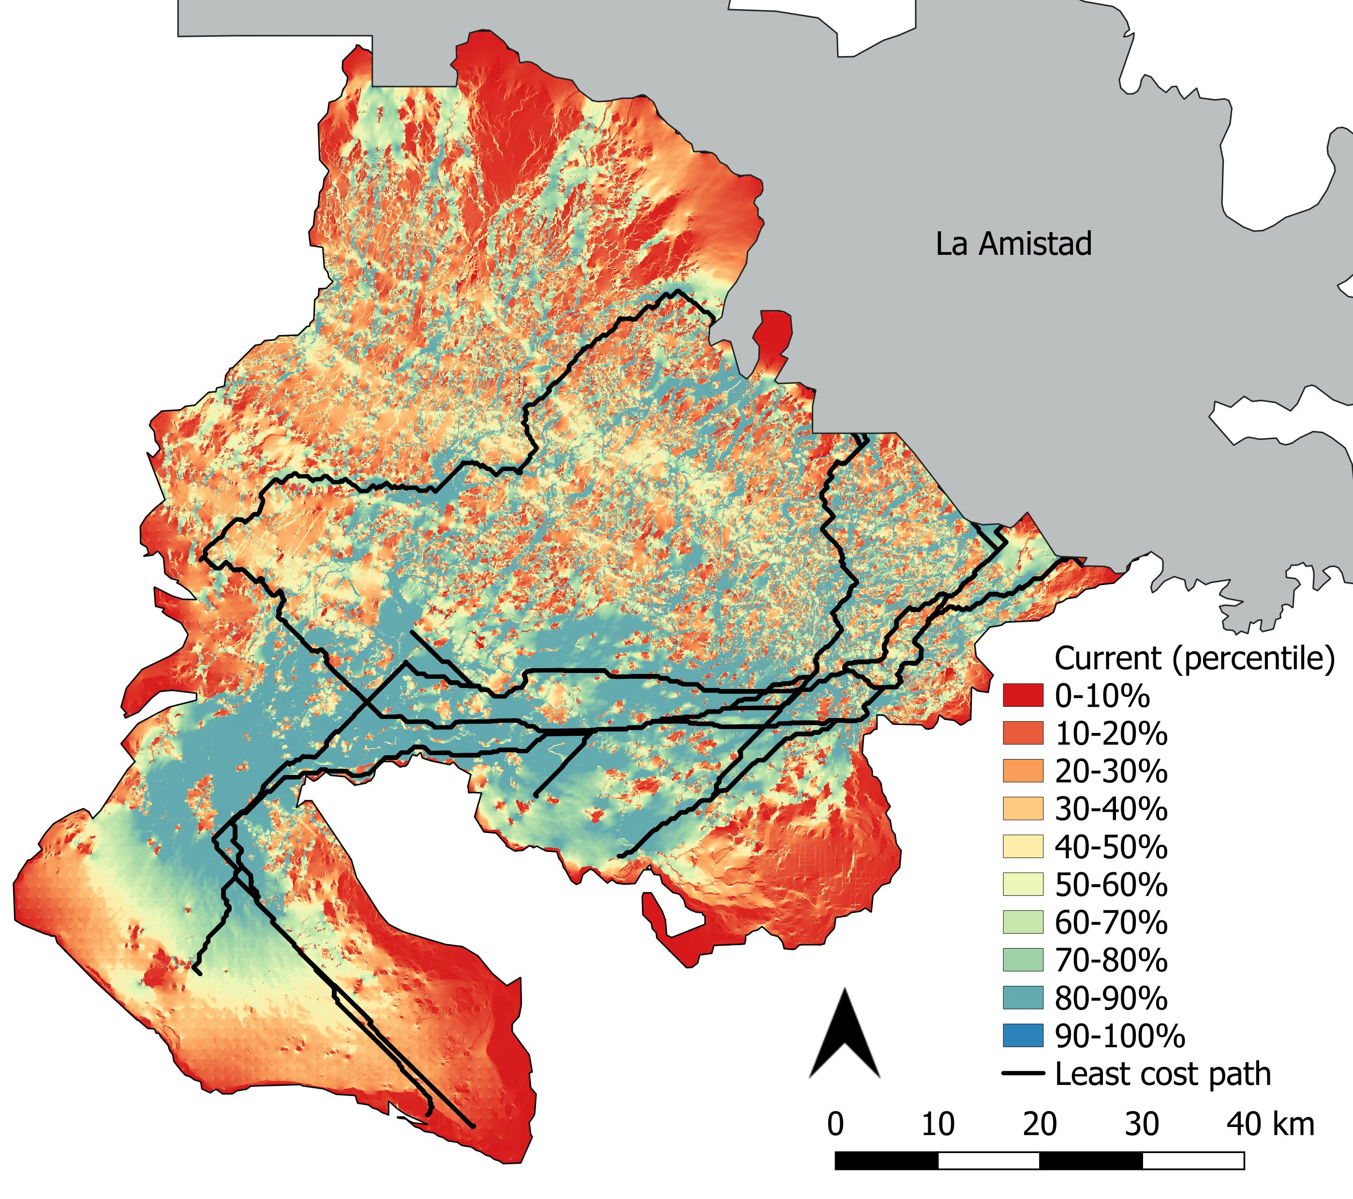
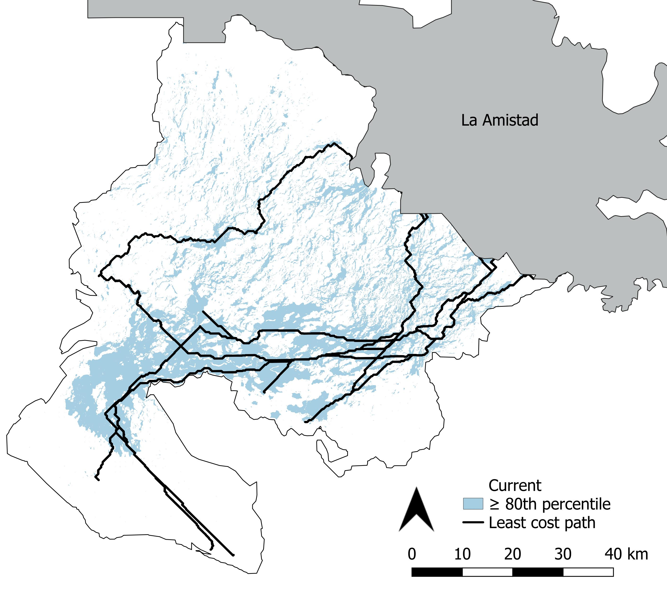
A)
B)

